Slide 1
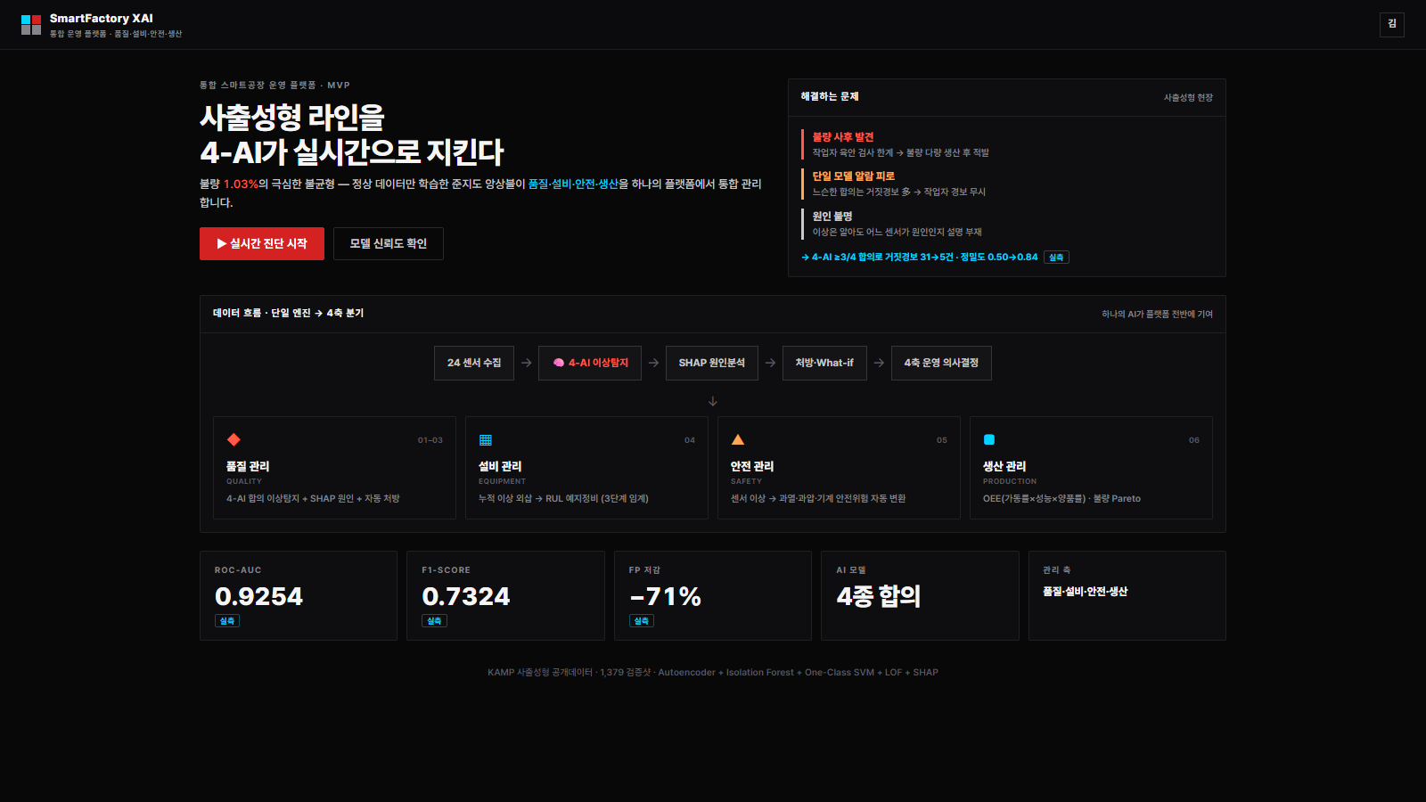
PORTFOLIO · 2026 스마트 공장 운영 시스템 MVP 개발 해커톤 본선
SmartFactory XAI
4-AI 합의 기반 사출성형 이상탐지 · 진단 · 처방 — 품질 · 설비 · 안전 · 생산 통합 운영 플랫폼
Live https://smartfactory-xai.vercel.app GitHub https://github.com/tkddnjs-dlqslek/smartfactory-xai Data KAMP 사출성형기 공개 데이터셋

Slide 2
프로젝트 개요
불량률 1.03%의 극심한 클래스 불균형 환경에서, 정상 데이터만 학습한 준지도 4-AI 앙상블이 실시간 이상탐지 → SHAP 원인분석 → 처방까지 수행하고,
같은 엔진의 출력을 품질·설비·안전·생산 4축의 운영 의사결정으로 변환하는 풀스택 웹 플랫폼입니다. (개인 개발 · 해커톤 본선 진출작 · 실배포 운영 중)
ROC-AUC (실측)
F1-SCORE
거짓경보 (4-AI 합의)
검증 데이터
0.9254
0.7324
31 → 5건
1,379샷
검증 1,379샷 · Bootstrap 95% CI
Precision 0.8125 · Recall 0.6667
정밀도 0.50 → 0.84 · ≥3/4 합의
24센서 · 정상 1,340 + 불량 39
TECH STACK
Frontend Next.js (App Router) · TypeScript · Vercel 배포
Backend FastAPI · PyTorch Autoencoder (CPU 추론) · Render 배포 · 매 요청 실시간 모델 forward
ML / XAI Autoencoder + Isolation Forest + One-Class SVM + Local Outlier Factor (4-AI 합의) · GradientSHAP · 비용가중 임계값
LLM Claude Haiku 자연어 진단 보고서 (작업자/반장/부서장 톤 전환 · 키 부재 시 템플릿 폴백)
SmartFactory XAI — 통합 스마트공장 운영 플랫폼 · smartfactory-xai.vercel.app
2

Slide 3
문제 정의 — 사출성형 현장의 3대 문제
01
불량은 사후에 발견된다
불량률 1.03%의 극심한 불균형 — 라벨이 부족해 일반 지도학습이 불가능하고, 작업자 육안 검사로는 불량을 다량 생산한 뒤에야 적발된다.
02
단일 모델은 알람 피로를 부른다
단일 모델의 느슨한 판정은 거짓경보가 많아(합집합 기준 FP 31건 · 정밀도 0.50) 작업자가 경보 자체를 무시하게 된다 — 현장 신뢰의 붕괴.
03
이상은 알아도 원인을 모른다
"이상입니다"만으로는 조치 불가 — 24개 센서 중 어느 센서가, 얼마나, 왜 문제인지 설명이 없어 대응이 지연된다.
→ 해법: 정상만 학습하는 준지도 학습 + 성격이 다른 4개 AI의 합의 + SHAP 설명가능성
SmartFactory XAI — 통합 스마트공장 운영 플랫폼 · smartfactory-xai.vercel.app
3

Slide 4
시스템 아키텍처 — 단일 엔진 → 4축 분기
24 센서
실시간 수집
4-AI 이상탐지
Autoencoder · Isolation Forest
One-Class SVM · Local Outlier Factor
SHAP
원인분석
처방 카드
What‑if 시뮬
4축 운영
의사결정
→
→
→
→
품질 Quality
설비 Equipment
안전 Safety
생산 Production
4-AI 합의 이상탐지 SHAP 원인 + 자동 처방
누적 이상 외삽 → RUL 예지정비 (3단계 임계)
센서 이상 → 과열·과압·기계 안전위험 자동 변환
OEE(가동률×성능×양품률) 불량 Pareto 분석
DEPLOYMENT — 실배포 운영 구조
Vercel (Next.js 프론트) ── REST ── Render (FastAPI + PyTorch CPU)
· 시나리오/스트림 입력마다 백엔드가 매 요청 실시간 모델 추론 — 미리 만든 화면이 아닌 라이브 시스템
· 모델·스케일러·임계값은 빌드 시 git에서 로드 — 외부 DB 의존성 없음 · /api/health 헬스체크
· KAMP 실측 스트림 재생 + 데모 시나리오(정상/경고/위험/긴급) + Claude NLG 보고서
SmartFactory XAI — 통합 스마트공장 운영 플랫폼 · smartfactory-xai.vercel.app
4

Slide 5
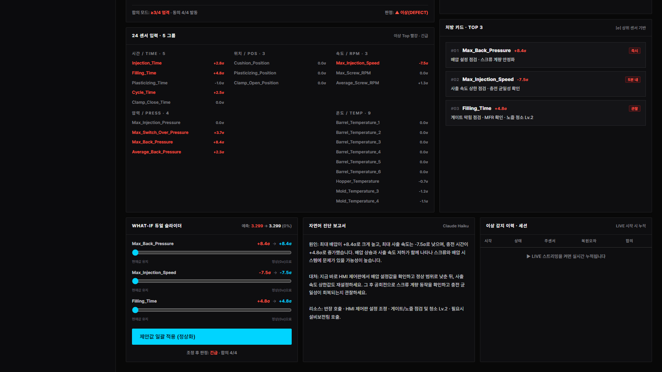
TAB 01 · QUALITY
실시간 진단 — 4-AI 합의 판정
▪ 4-AI 합의 미터
Autoencoder · Isolation Forest · One-Class SVM · Local Outlier Factor 각 모델의 FIRE/HOLD를 공개하고 ≥3/4 합의 시에만 이상 판정 — 거짓경보 31→5건.
▪ 강도 등급 + 복원오차 게이지
Autoencoder 복원오차/임계값(τ 0.320) 비율로 정상·경고·위험·긴급 4단계 등급화.
▪ 처방 카드 TOP 3
|σ| 상위 센서 기반 즉시/5분 내/관찰 단계별 조치 자동 생성.
▪ Claude 자연어 보고서
원인·대처·리소스를 작업자 눈높이로 설명 (LLM 폴백 내장).
LIVE https://smartfactory-xai.vercel.app 실제 배포 화면 캡처
SmartFactory XAI — 통합 스마트공장 운영 플랫폼 · smartfactory-xai.vercel.app
5

Slide 6

TAB 01 · LIVE STREAM
실측 KAMP 스트림 — 라이브 추론
▪ 실측 데이터 재생
KAMP 검증 1,379샷을 실시간 스트리밍 — 매 샷마다 백엔드 모델이 실제 forward 추론.
▪ LIVE 불량률 집계
스트리밍 중 발생 이상을 실시간 누적 집계 (캡처: 13샷 중 불량률 15.4%).
▪ 센서 그리드 동기화
24센서 × 5계열(시간·위치·속도·압력·온도) σ 변화를 즉시 반영.
▪ 이상 감지 이력
세션 단위 이상 이벤트 타임라인 자동 기록.
LIVE https://smartfactory-xai.vercel.app 실제 배포 화면 캡처
SmartFactory XAI — 통합 스마트공장 운영 플랫폼 · smartfactory-xai.vercel.app
6

Slide 7
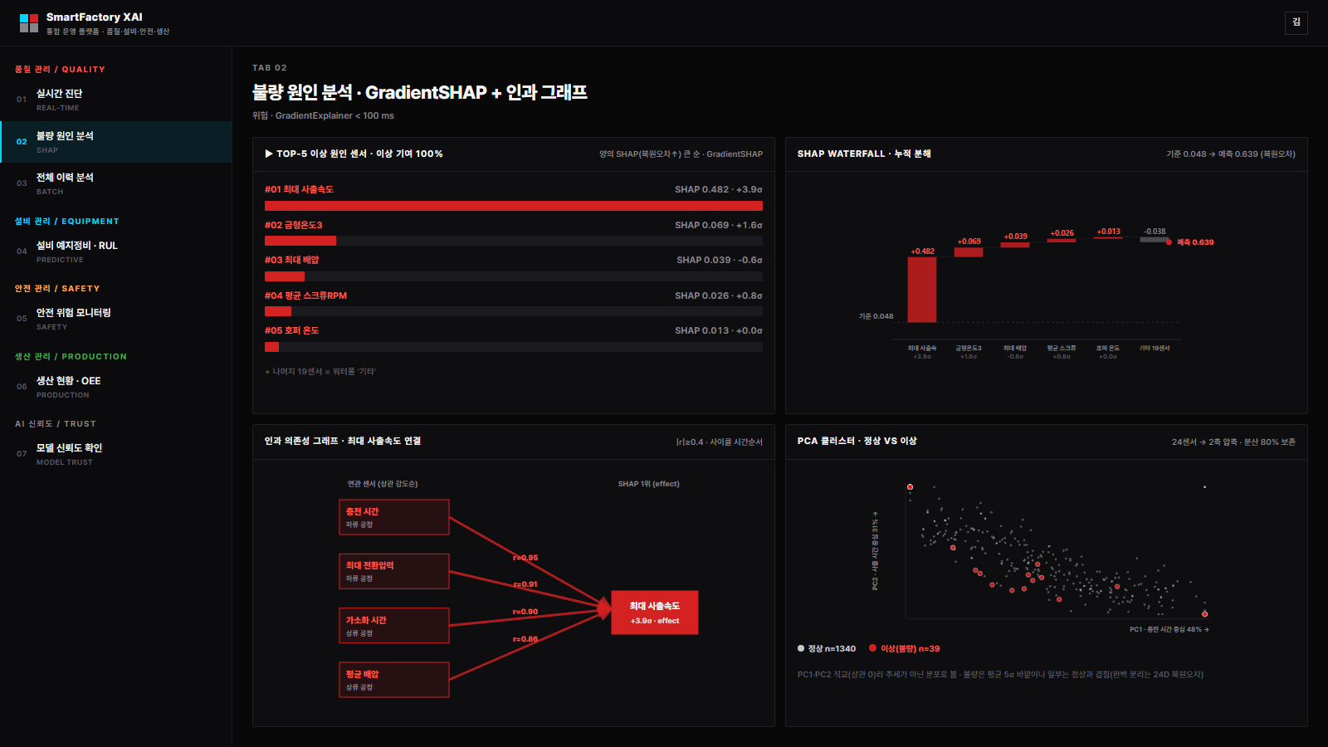
TAB 02 · XAI
불량 원인 분석 — GradientSHAP + 인과 그래프
▪ SHAP TOP-5 원인 센서
GradientExplainer < 100ms — 어느 센서가 복원오차에 얼마나 기여했는지 정량화.
▪ SHAP Waterfall
기준 0.048 → 예측 0.639까지 센서별 기여 누적 분해.
▪ 인과 의존성 그래프
상관 |r|≥0.4 센서를 연결해 상류 공정 원인까지 추적 (충전시간 r=0.95 등).
▪ PCA 클러스터
24센서 → 2축 압축, 정상 1,340 vs 이상 39 분포 시각화.
LIVE https://smartfactory-xai.vercel.app 실제 배포 화면 캡처
SmartFactory XAI — 통합 스마트공장 운영 플랫폼 · smartfactory-xai.vercel.app
7

Slide 8
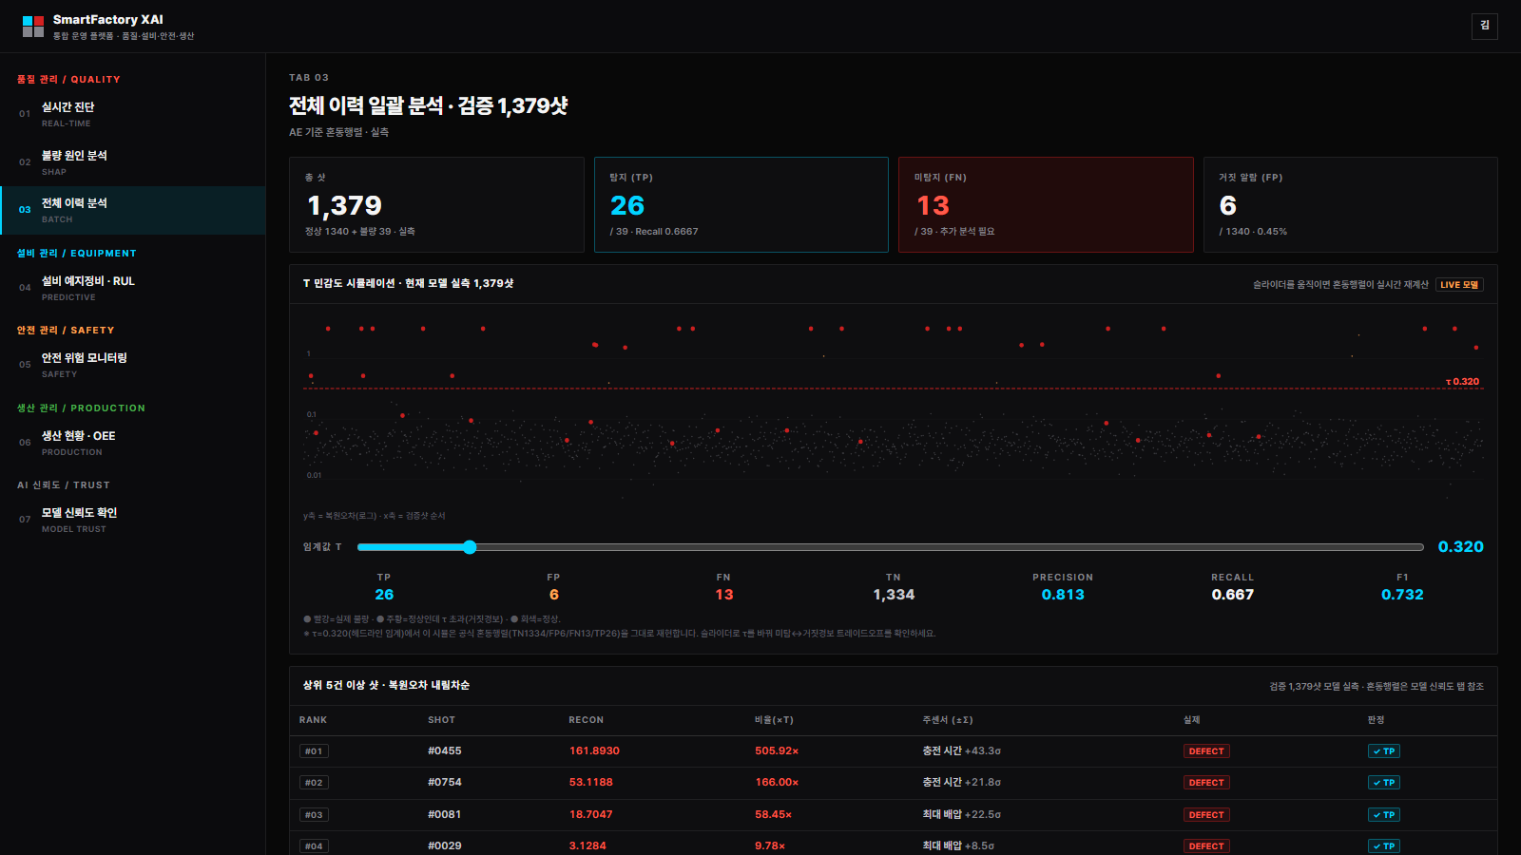
TAB 03 · BATCH
전체 이력 분석 — 임계값 시뮬레이터
▪ 검증 1,379샷 일괄 분석
TP 26 · FN 13 · FP 6 — 공식 혼동행렬을 화면에서 그대로 재현.
▪ τ 민감도 라이브 시뮬레이션
슬라이더로 임계값을 바꾸면 혼동행렬·Precision·Recall·F1이 실시간 재계산.
▪ 미탐 ↔ 거짓경보 트레이드오프
운영자가 비용 관점에서 직접 균형점을 탐색 가능.
▪ 이상 샷 랭킹
복원오차 상위 샷(#0455 505.92×τ 등)과 주원인 센서를 표로 제공.
LIVE https://smartfactory-xai.vercel.app 실제 배포 화면 캡처
SmartFactory XAI — 통합 스마트공장 운영 플랫폼 · smartfactory-xai.vercel.app
8

Slide 9
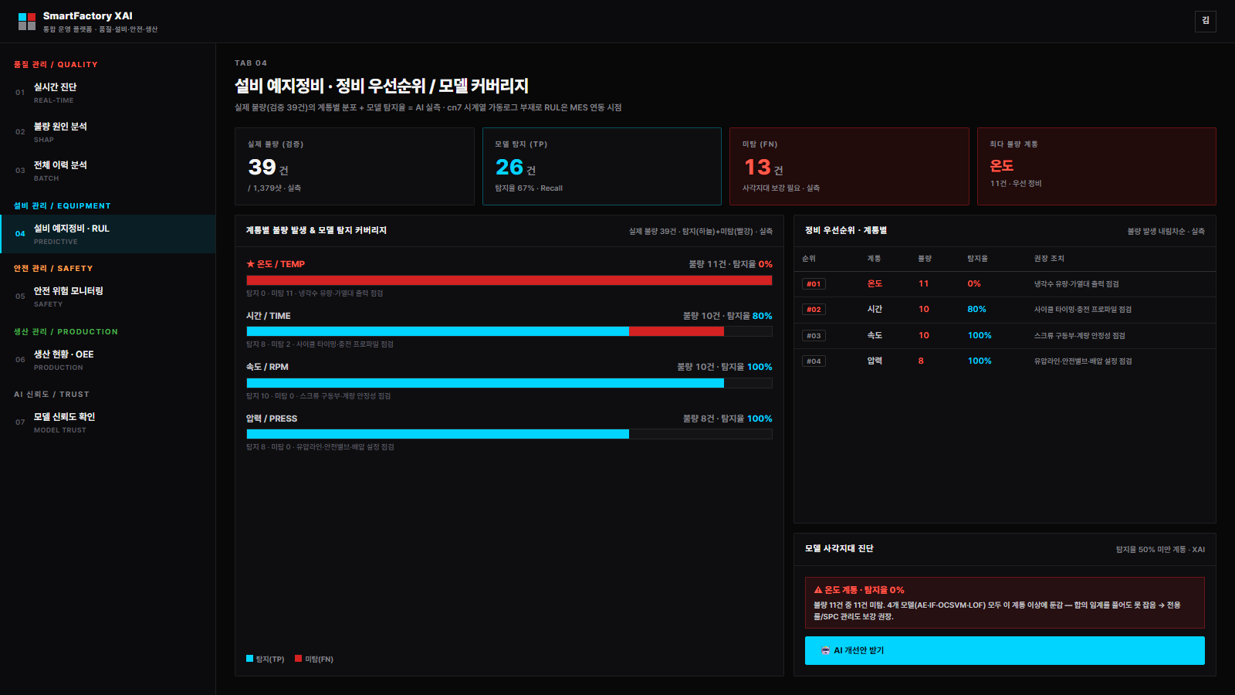
TAB 04 · EQUIPMENT
설비 예지정비 — 정비 우선순위 / 모델 커버리지
▪ 계통별 불량 × 탐지 커버리지
실측 불량 39건을 계통별 분해 — 속도·압력 100%, 시간 80%, 온도 0%.
▪ 정비 우선순위 자동 산출
불량 발생량 내림차순으로 계통별 권장 조치 제시 (#01 온도 → 냉각수·가열대 점검).
▪ 모델 사각지대 정직 공개
온도 계통 탐지율 0%를 숨기지 않고 전용 룰/SPC 보강을 권장 — AI 개선안 연동.
▪ RUL 예지정비 (외삽 데모 명시)
시계열 가동로그 부재로 선형 외삽 데모임을 화면에 명시 — MES 연동 시 실측 전환.
LIVE https://smartfactory-xai.vercel.app 실제 배포 화면 캡처
SmartFactory XAI — 통합 스마트공장 운영 플랫폼 · smartfactory-xai.vercel.app
9

Slide 10
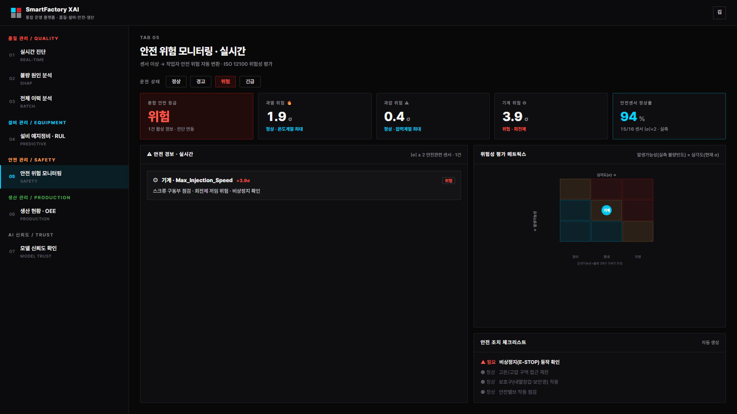
TAB 05 · SAFETY
안전 위험 모니터링 — ISO 12100 위험성 평가
▪ 센서 이상 → 안전 위험 자동 변환
과열(온도계열)·과압(압력계열)·기계(속도계열) 위험으로 σ 기반 변환.
▪ 위험성 평가 매트릭스
발생가능성(실측 불량빈도) × 심각도(현재 σ) 2차원 평가 — ISO 12100 준용.
▪ 안전 조치 체크리스트 자동 생성
위험 등급에 따라 E-STOP 확인 등 필수 조치를 자동 발급.
▪ 안전센서 정상률 모니터
15/16 센서 |σ|<2 → 정상률 94% 실시간 표시.
LIVE https://smartfactory-xai.vercel.app 실제 배포 화면 캡처
SmartFactory XAI — 통합 스마트공장 운영 플랫폼 · smartfactory-xai.vercel.app
10

Slide 11
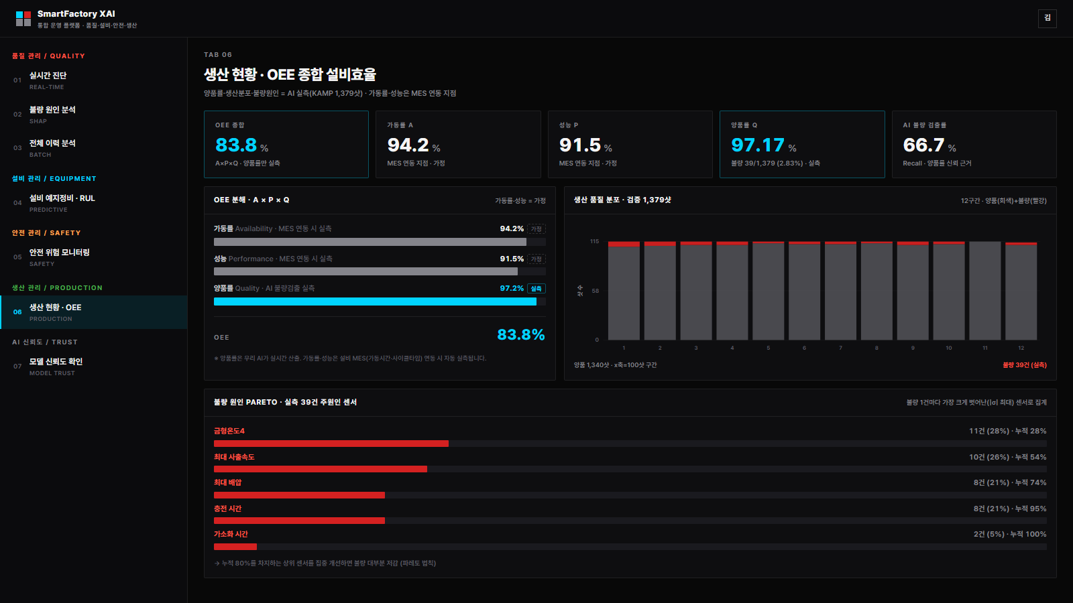
TAB 06 · PRODUCTION
생산 현황 — OEE 종합 설비효율
▪ OEE = A × P × Q 분해
가동률 94.2% × 성능 91.5% × 양품률 97.17% = OEE 83.8% — 양품률만 AI 실측.
▪ 실측·가정 구분 표기
MES 미연동 항목(가동률·성능)은 '가정' 배지로 정직하게 구분.
▪ 생산 품질 분포
검증 1,379샷을 12구간 분해 — 양품 1,340 + 불량 39(실측).
▪ 불량 원인 Pareto
금형온도4(11건) → 최대 사출속도(10) → 최대 배압(8) → 충전시간(8) — 상위 4개 누적 95%.
LIVE https://smartfactory-xai.vercel.app 실제 배포 화면 캡처
SmartFactory XAI — 통합 스마트공장 운영 플랫폼 · smartfactory-xai.vercel.app
11

Slide 12
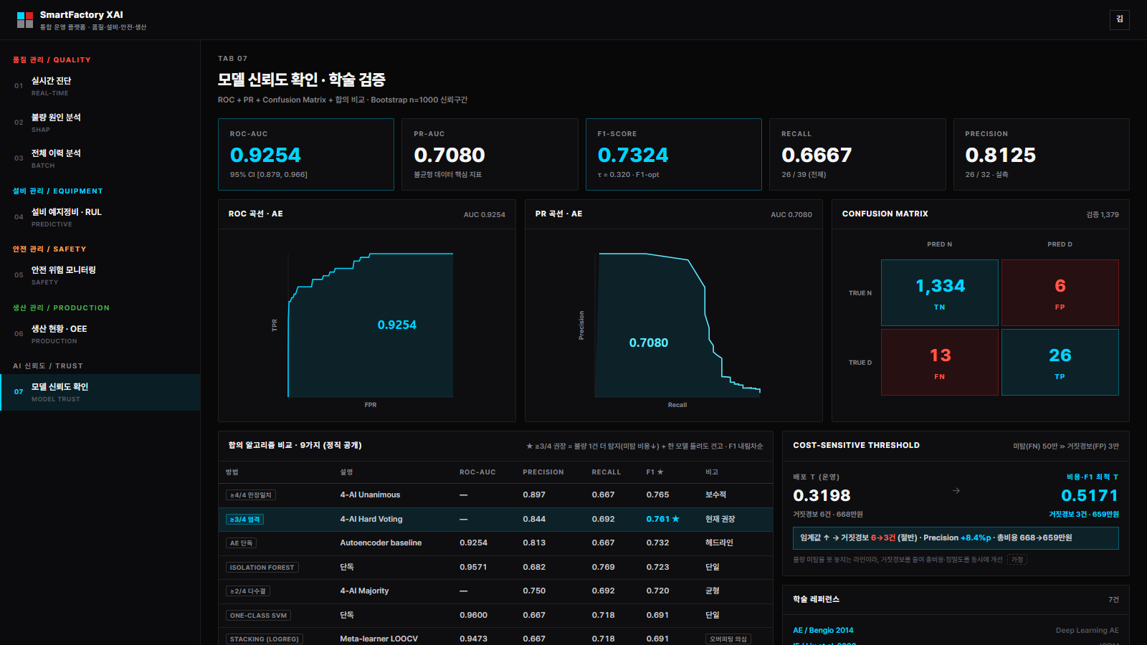
TAB 07 · MODEL TRUST
모델 신뢰도 — 학술 검증 · 정직 공개
▪ 실측 5대 지표 + 95% CI
ROC-AUC 0.9254 (CI 0.879~0.966) · PR-AUC 0.7080 · F1 0.7324 — Bootstrap n=1000.
▪ ROC/PR 곡선 + 혼동행렬
TN 1,334 · FP 6 · FN 13 · TP 26 (검증 1,379샷) 전부 화면 공개.
▪ 합의 알고리즘 9방식 비교
Stacking(LOOCV F1 0.691)이 Hard Voting(0.761)보다 낮아 채택하지 않은 것까지 공개.
▪ 비용 민감 임계값
미탐 50만/거짓경보 3만 가중 — 배포 τ 0.3198 vs 비용·F1 최적 τ 0.5171 비교.
LIVE https://smartfactory-xai.vercel.app 실제 배포 화면 캡처
SmartFactory XAI — 통합 스마트공장 운영 플랫폼 · smartfactory-xai.vercel.app
12

Slide 13
정직한 공개 — 한계를 숨기지 않는다
포트폴리오에서 가장 강조하고 싶은 가치 — 모든 수치는 실측이며, 잘 안 되는 부분까지 화면에 명시했습니다.
온도 계통 사각지대 — 탐지율 0%
Recall 0.6667 — 미탐 13건
온도 계통 불량 11건 중 탐지 0건. 4개 모델 전부 둔감 — 합의 임계를 풀어도 못 잡음. → 화면에 경고 배너로 공개하고 전용 룰/SPC 관리도 보강을 권장.
불량 39건 중 26건 탐지. 비용가중 임계값으로 운영 최적화하고, 합집합 기준 Recall 0.79까지 확보 가능함을 트레이드오프와 함께 제시.
가정은 '가정'이라고 표기
Stacking 미채택 사유 공개
OEE 가동률·성능(MES 미연동), RUL 선형 외삽(시계열 로그 부재)은 '가정'·'데모' 배지로 명시 — 실데이터 연동 시 즉시 실측 전환 가능한 구조.
Meta-learner LOOCV F1 0.69 < Hard Voting 0.761 — 화려한 기법보다 검증 성능이 높은 단순한 방법을 선택했고, 비교표를 그대로 공개.
SmartFactory XAI — 통합 스마트공장 운영 플랫폼 · smartfactory-xai.vercel.app
13

Slide 14
정리 — 5가지 차별점
4-AI 합의
풀스택 XAI
단일 엔진 4축 통합
실측 · 정직 공개
실배포
거짓경보 31→5건 정밀도 0.50→0.84
SHAP + What‑if + LLM 자연어 보고서
품질·설비·안전·생산 하나의 AI로 운영
전 수치 실측 + 95% CI 사각지대까지 공개
Vercel + Render 누구나 접속 가능
Live Demo https://smartfactory-xai.vercel.app (Render 무료 플랜 — 첫 접속 시 콜드스타트 30~50초)
GitHub https://github.com/tkddnjs-dlqslek/smartfactory-xai
Dataset KAMP(인공지능 중소벤처 제조 플랫폼) 사출성형기 AI 데이터셋 — kamp-ai.kr
"하나의 AI 엔진으로 공장 운영 전체를 지능화한다"
— SmartFactory XAI
SmartFactory XAI — 통합 스마트공장 운영 플랫폼 · smartfactory-xai.vercel.app
14

